Slide 1
Escuela Normal de Educación Preescolar CICLO ESCOLAR 2021 – 2022
Docente: Elizabeth Guadalupe Ramos Suárez.
Asignatura: Aprendizaje en el servicio
Diario de campo
Competencias:
• Detecta los procesos de aprendizaje de sus alumnos para favorecer su desarrollo cognitivo y socioemocional.
• Aplica el plan y programa de estudio para alcanzar los propósitos educativos y contribuir al pleno desenvolvimiento de las capacidades de sus alumnos.
• Diseña planeaciones aplicando sus conocimientos curriculares, psicopedagógicos, disciplinares, didácticos y tecnológicos para propiciar espacios de aprendizaje incluyentes que respondan a las necesidades de todos los alumnos en el marco del plan y programas de estudio.
• Emplea la evaluación para intervenir en los diferentes ámbitos y momentos de la tarea educativa para mejorar los aprendizajes de sus alumnos.
• Integra recursos de la investigación educativa para enriquecer su práctica profesional, expresando su interés por el conocimiento, la ciencia y la mejora de la educación.
• Actúa de manera ética ante la diversidad de situaciones que se presentan en la práctica profesional.
Alumna: Corina Beltrán García
4° “A”
Saltillo Coahuila, a noviembre del 2021

Slide 2
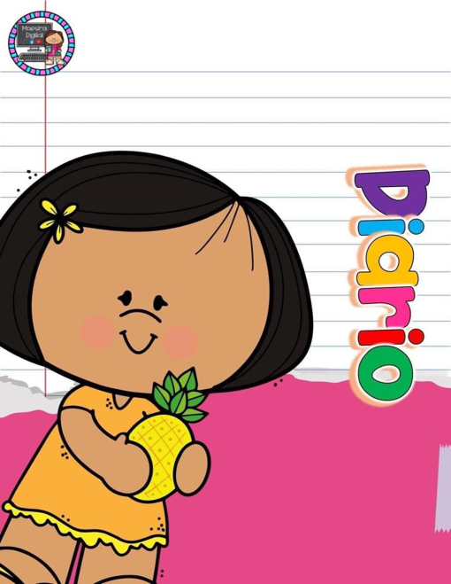

Slide 3
NOVIEMNRE/DICIEMBRE 2021
Jardín de niños: José Clemente Orozco.
Maestra Practicante: Corina Beltrán García
Maestra titular: Guadalupe Eguía.
Grupo: 3° Sección: “B”
Total de alumnos: 32 Niños: 15 Niñas: 17

Slide 4
Miércoles 17 de noviembre del 2021
El día de hoy primero ingresamos a la clase de educación física de 9:00am a 10:00am, posteriormente comencé la clase de 10:00am a 11:30 dividida en dos grupos de 45 min cada uno. Trabajamos actividades de lenguaje y comunicación favoreciendo aprendizajes esperados de lectura y lenguaje oral. Las actividades de hoy fueron muy buenas, los niños se divirtieron bastante y aprendieron mucho ya que di inicio con una meditación para relajarse posterior a la clase de educación física, luego, hablamos acerca de los conocimientos previos de las rimas. Ingresaron a clase vestidos de raperos y al observar imágenes comenzaron a rapear qué rimaba con…, luego, realizamos un juego de raperos que consistía en rimar algo para la clase, todas las rimas fueron muy divertidas, unas largas y otras cortas, también se realizó una competencia de quién rimaba más y todos participaron muy bien. Cerré la clase con un juego en línea de un memorama de rimas, con imágenes que los niños tenían que sacar verificar si rimaba con la otra.
Según Piaget (1984), los primeros juegos de ejercicio servirán para consolidar los esquemas motores y sus progresivas coordinaciones, ya que se encuentran en la base del desarrollo de la inteligencia.
Y, lo que se favoreció fue que,
el niño ejercitó sus procesos
mentales y desarrolló sus
capacidades cognitivas
ya que el juego y el lenguaje están muy relacionados.

Slide 5
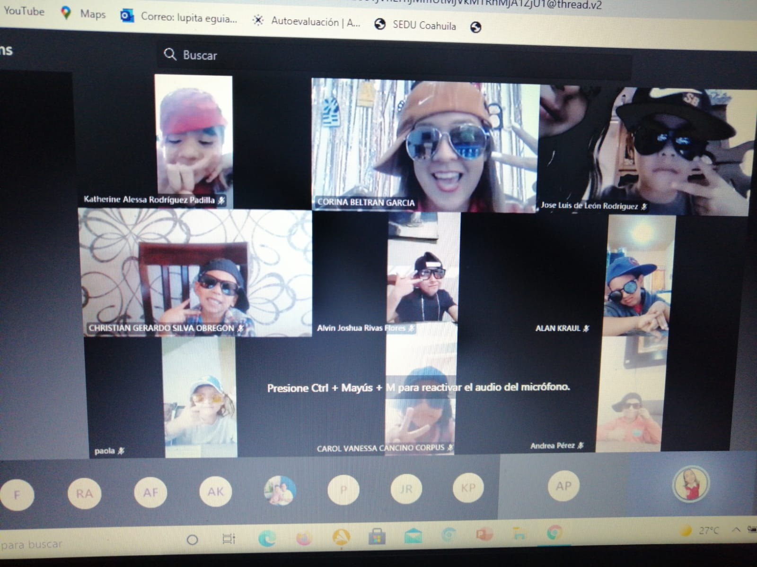

Slide 6
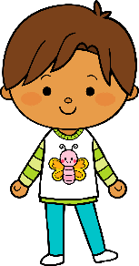
17
Nov
2021
L
M
M
J
V
Situación de Aprendizaje: _______”Rimando ando”_________
Campos de formación y/o áreas de desarrollo personal y social a favorecer
Lenguaje y
comunicación
Pensamiento
matemático
Exploración del mundo natural y social
Artes
Educación
Física
Educación Socioemocional
La jornada de trabajo fue:
Exitosa
Buena
Regular
Mala
Aspectos de la planeación didáctica
Observaciones
_____________________________________________________________________________________________________________________________________________________________________________________________________________
Logro de los aprendizajes esperados
Materiales educativos adecuados
Nivel de complejidad adecuado
Organización adecuada
Tiempo planeado correctamente
Actividades planeadas conforme a lo planeado
Las actividades fueron muy divertidas, los aprendizajes se favorecieron acorde a lo esperado, los niños estuvieron interesados durante toda la clase en las actividades y me sentí satisfecha de lo que logré el día de hoy. La clase fue lo más top.
Manifestaciones de los alumnos
Interés en las actividades
Participación de la manera esperada
Adaptación a la organización establecida
Seguridad y cooperación al realizar las actividades
Todos Algunos Pocos Ninguno
Autoevaluación
Rescato los conocimientos previos
Identifico y actúa conforme a las necesidades e intereses de los alumnos
Fomento la participación de todos los alumnos
Otorgo consignas claras
Intervengo adecuadamente
Fomento la autonomía de los alumnos
Si No
Logros
Dificultades
Mi intervención fue adecuada dando consignas claras, fomentando la participación individual y presentando material digital adecuado, llamativo y didáctico tal como el juego en línea y el aprendizaje por competencias.
_________________________________________________________________________________________________________________________________
_________________________________________________________________________________________________________________________________
En un inicio se me fue el internet y perdí conexión, pero regresó al instante y la clase siguió tal cual lo planeado

Slide 7
Jueves 18 de noviembre del 2021
Este día iniciamos el pase de lista de 8:30am a 9:00am, posteriormente di inicio a la clase y comenzamos con los saberes previos de las leyendas, luego ellos como ya lo sabían de tarea contaron algunas leyendas de terror y algunas otras de los dioses. La clase estuvo entretenida, también trabajaron la escritura realizando una historia de terror inventada por ellos mismos y ara desestresarnos un poco y relajarnos estuvimos haciendo una pausa activa jugando a las estatuas de Mari cutí. De acuerdo a las investigaciones con relación a al educación, Ausubel (1983), mediante su teoría, enfatiza la importancia que tiene para los estudiantes la formación intelectual. Dicha situación implica para los docentes un reto, ya que supone para ellos la búsqueda de estrategias de enseñanza-aprendizaje así como actividades de aprendizaje y evaluación que conduzcan a interesar a los alumnos en el aprendizaje del contenido de la materia, así como los requeridos para enfrentar un mundo cada vez más complejo, el medio fue el grupo de WhatsApp y las estrategias fueron los audios, videos, stickers, mensajitos, emojis y motivación que les daba además de las clases en línea, la motivación constante y las actividades dinámicas e interactivas. La intervención
docente considero fue adecuada,
y los alumnos participaron
de mejor manera a la esperada.

Slide 8
18
Nov
2021
L
M
M
J
V
Situación de Aprendizaje: _______”Rimando ando”_________
Campos de formación y/o áreas de desarrollo personal y social a favorecer
Lenguaje y
comunicación
Pensamiento
matemático
Exploración del mundo natural y social
Artes
Educación
Física
Educación Socioemocional
La jornada de trabajo fue:
Exitosa
Buena
Regular
Mala
Aspectos de la planeación didáctica
Observaciones
_____________________________________________________________________________________________________________________________________________________________________________________________________________
Logro de los aprendizajes esperados
Materiales educativos adecuados
Nivel de complejidad adecuado
Organización adecuada
Tiempo planeado correctamente
Actividades planeadas conforme a lo planeado
La participación de los alumnos fue mejor de la esperada, a pesar que la tarea no era obligatoria, todos la llevaban y contaron su leyenda a sus compañeros.
Manifestaciones de los alumnos
Interés en las actividades
Participación de la manera esperada
Adaptación a la organización establecida
Seguridad y cooperación al realizar las actividades
Todos Algunos Pocos Ninguno
Autoevaluación
Rescato los conocimientos previos
Identifico y actúa conforme a las necesidades e intereses de los alumnos
Fomento la participación de todos los alumnos
Otorgo consignas claras
Intervengo adecuadamente
Fomento la autonomía de los alumnos
Si No
Logros
Dificultades
La mayor parte del tiempo de la clase estuvieron hablando los niños, contando algunas leyendas, platicando acerca de las historias inventadas, exponiendo su trabajo y divirtiéndose con el juego.
_________________________________________________________________________________________________________________________________
_________________________________________________________________________________________________________________________________
Ingresaron a la clase muy pocos alumnos, menos de la mitad.

Slide 9
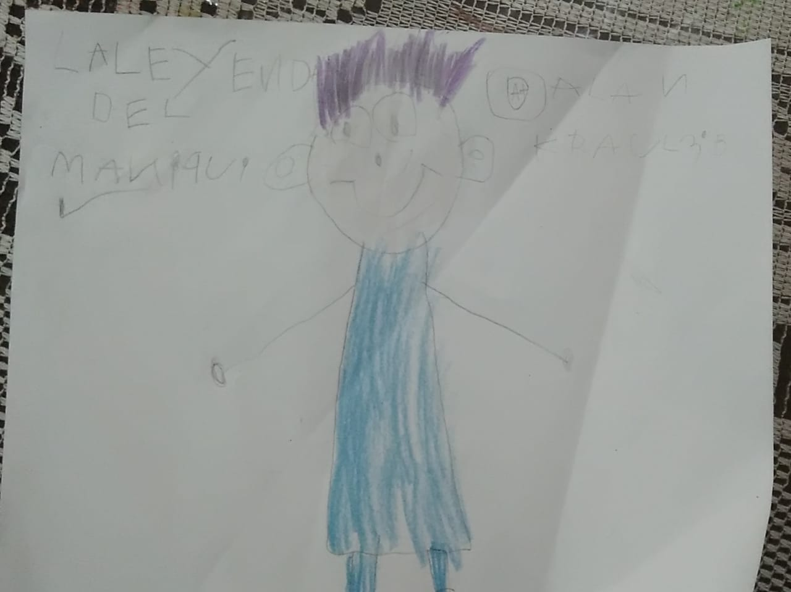
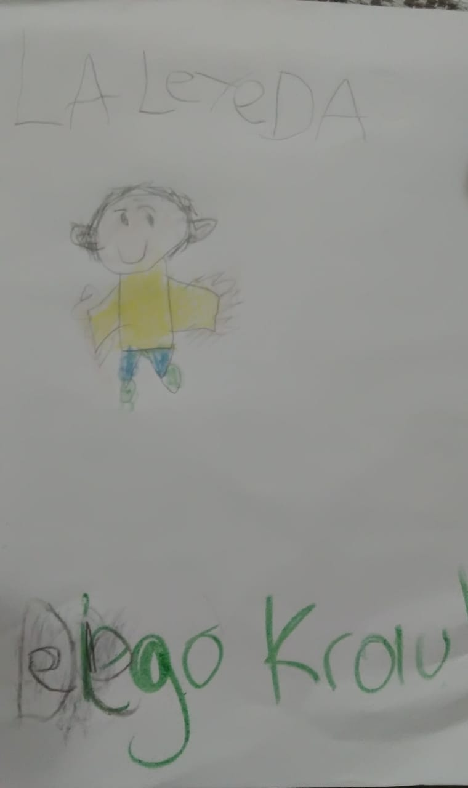
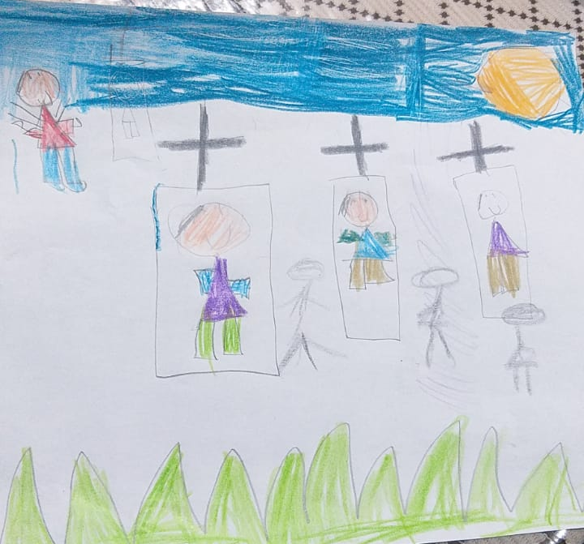
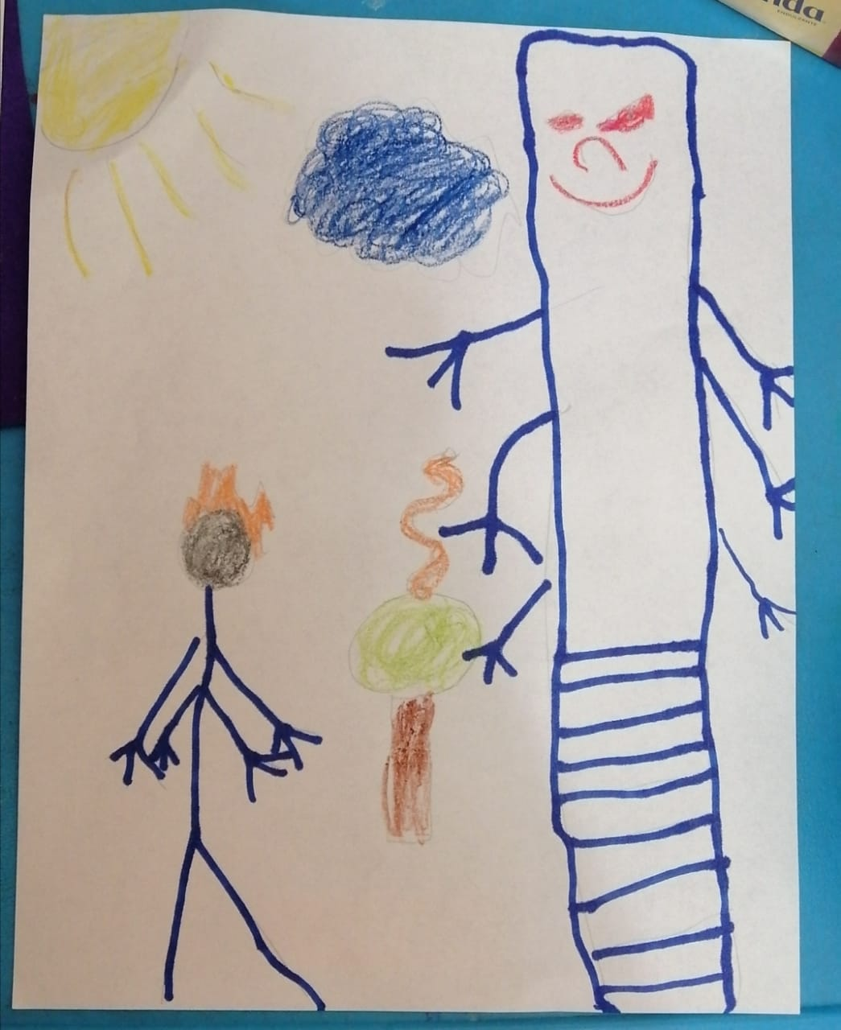
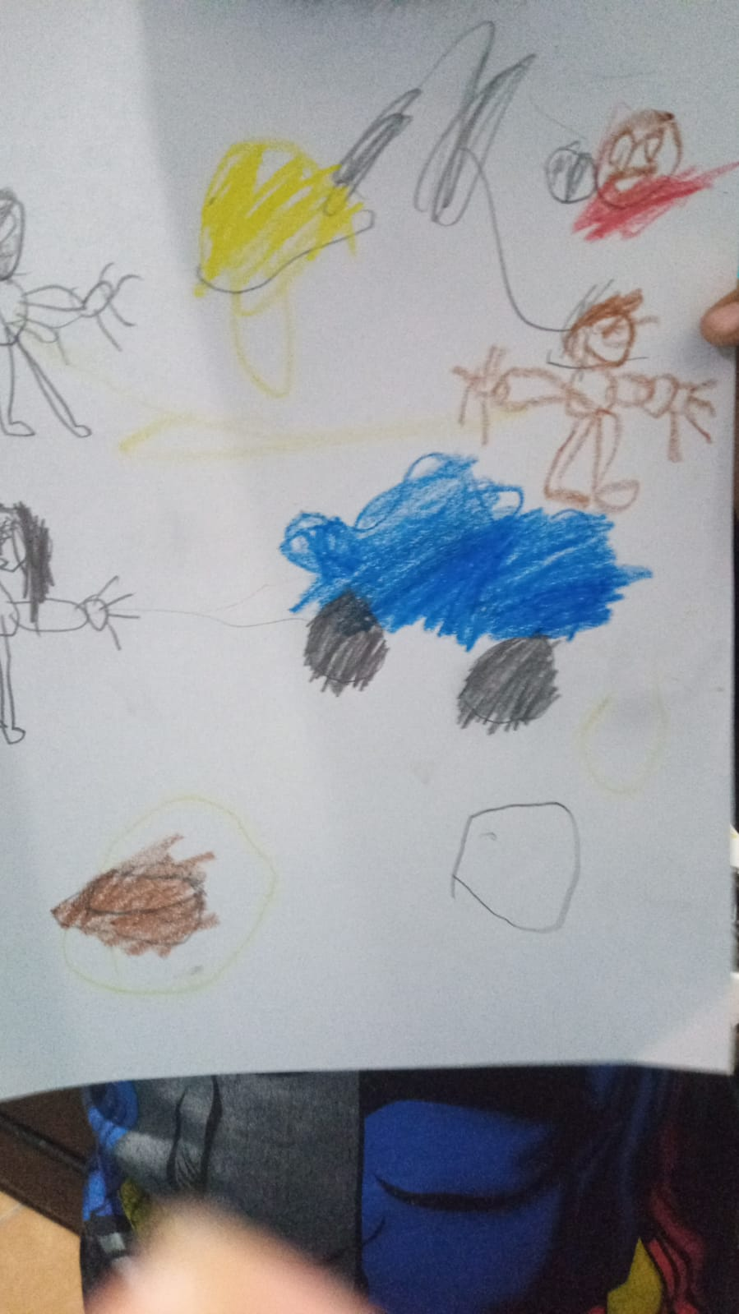

Slide 10
Viernes 19 de noviembre del 2021
Este día iniciamos el pase de lista a las 8:30 am, hoy no tuve clase en línea puesto que hubo honores a la bandera por el aniversario de la revolución mexicana, dicha ceremonia fue a las 9:00am y participó todo el jardín de niños, así mismo el personal docente, se inició con el saludo a la bandera con una marcha de video virtual, después el juramento a la bandera, el himno nacional, una reseña de lo que ocurrió en esta conmemoración y la participación especial de los alumnos de primer grado, la participación de los alumnos fue muy buena, aunque siento que faltó mayor énfasis y motivación para que les quede una experiencia previa de lo que se realiza en el jardín como ceremonias cívicas y fechas importantes. Tal como lo menciona Revueltas, E. (1998) por ello la incorporación de la celebración de fiestas tradicionales en la escuela coopera plenamente como un elemento formativo transversal como la educación cívica, moral, intercultural
y se distingue la apreciación de valores.

Slide 11
Referencias
AUSUBEL, NOVAK y HANESIAN. (1983) Psicología Educativa: Un punto de vista cognoscitivo .2° Ed.TRILLAS México
Piaget, J., (1984). “Psicología del niño” Madrid. Ed: Morata.
Revueltas, E. (1998) “Las fiestas tradicionales, globalización cultural y posmodernidad”, México en fiesta. México, El Colegio de Michoacán, Secretaría de Turismo. Pp. 209-217

